Slide 1


Kwetsbaarheden bij vrouwen in een precaire woonsituatie

Slide 2
Kracht.Wonen
Regionale en sectoroverstijgende samenwerking
Gebaseerd op de Housing First principes

Slide 3

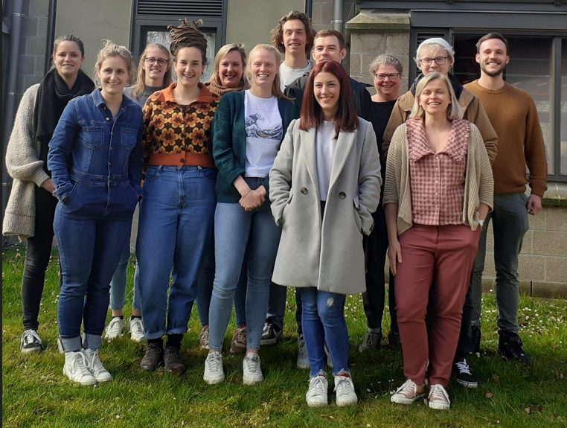



Kracht.Wonen
Dedicated team – wooncoaches

Slide 4
Kracht.Wonen
Vrouwen in een precaire woonsituatie
Specifieke signalen
Specifieke noden
Belang van genderresponsief werken!
Reflex inbouwen

Slide 5


Slide 6
Signalen en noden
Wat zijn de specifieke uitdagingen voor vrouwen in onze regio die dak- of thuisloos zijn?
Wat zijn de uitdagingen voor diensten en organisaties die hen proberen te bereiken/ondersteunen?

Slide 7
Signalen en noden
Onveiligheidsgevoel op straat en in de nachtopvang
(Seksueel) geweld / trauma
Onveilige seks en ongewenste zwangerschap
Moeilijke toegang tot hygiënische producten en propere kledij en sanitair ~ medische klachten

Slide 8


Slide 9
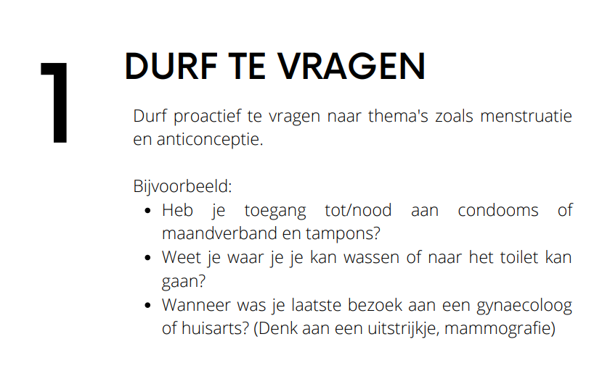
5 suggesties

Slide 10
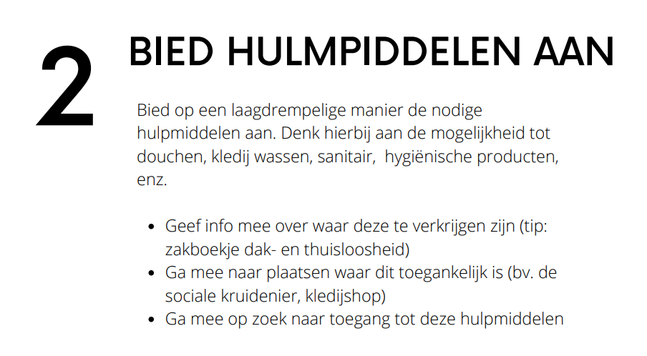
5 suggesties

Slide 11
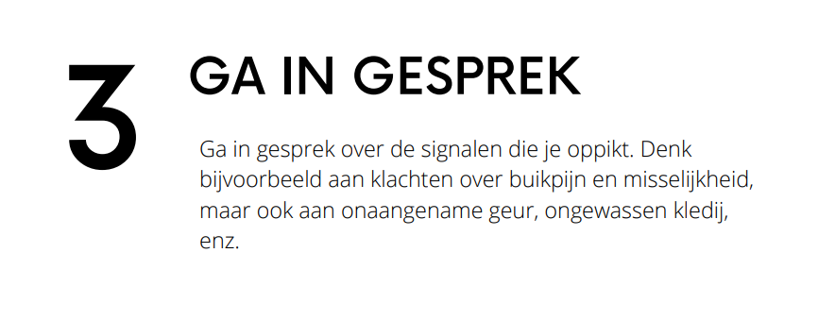
5 suggesties

Slide 12

5 suggesties

Slide 13
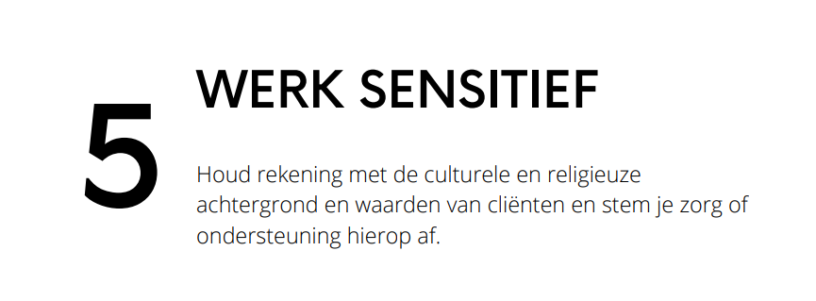
5 suggesties

